Slide 1
Consapevolezza Digitale
Codifica binaria delle informazioni; operatori logici, porte logiche e diagramma temporale
Andrea Gerosa – andrea.gerosa@unipd.it

Slide 2
Numeri binari e codifica binaria
Tipi di informazione
Numerica
Dobbiamo elaborare un certo intervallo di valori
Vogliamo rappresentare tali dati in un formato tale per cui sia facile ed efficiente realizzare le operazioni aritmetiche
Usiamo numeri binari (con qualche modifica)
Non numerica
Possiamo gestire qualsiasi tipo di informazione, assegnando a ogni dato una combinazione di bit diversa (codice)
Possiamo quindi sfruttare comunque l’elaborazione digitale di queste informazioni

Slide 3
Es.: codifica binaria dei colori
Color
Binary Number
Red
000
Orange
001
Yellow
010
Green
011
Blue
101
Indigo
110
Violet
111

Slide 4
Numero di bit
2^{n} ≥ M > 2^{(n – 1)}
n = log₂ M , con x il minimo intero maggiore o uguale a x.
Quanti bit di codice sono necessari per rappresentare le cifre decimali da 0 a 9?

Slide 5
ASCII Character Codes
American Standard Code for Information Interchange
7-bits:
94 caratteri grafici
34 caratteri non grafici

Slide 6
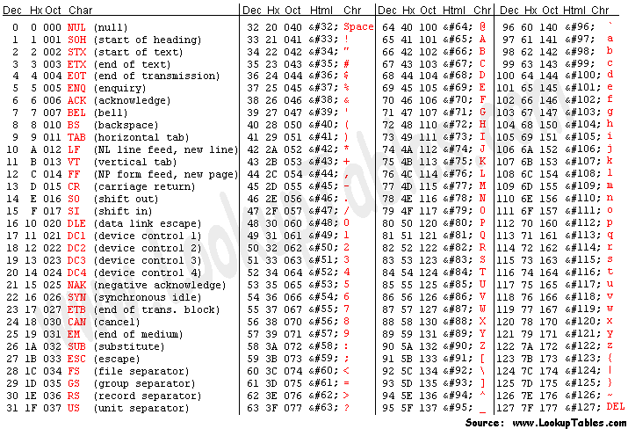
ASCII Character Codes

Slide 7
Logica binaria e Porte logiche
Variabili binarie
Operatori logici
Operatori logici fondamentali: sono le 3 funzioni logiche
AND, OR e NOT.
Porte logiche
Algebra di Boole

Slide 8
Variabili binarie
Valori
True/False
On/Off
Yes/No
1/0
Esempi di variabili:
A, B, y, z, o X₁
RESET, START_IT, o ADD1

Slide 9
Operatori Logici fondamentali
AND (·)
OR (+)
NOT ( ¯ ), (') o (~)
AND
OR
NOT
0 · 0 = 0
0 + 0 = 0
0
=
1
0 · 1 = 0
0 + 1 = 1
1
=
0
1 · 0 = 0
1 + 0 = 1
1 · 1 = 1
1 + 1 = 1

Slide 10
Tabella di verità
Elenco dei valori di uscita di una funzione logica per ogni possibile combinazione degli ingressi binari
Funzione di N variabili binarie → 2^{N} righe
AND
OR
X | Y | Z = X+Y
0 | 0 | 0
0 | 1 | 1
1 | 0 | 1
1 | 1 | 1
NOT
X
Y
Z = X·Y
X
Z
=
X
0
0
0
0
1
0
1
0
1
0
1
0
0
1
1
1

Slide 11
Regole di precedenza
Precedenza degli operatori fondamentali
in ordine decrescente:
1.
Parentesi
2.
NOT
3.
AND
4.
OR
Esempio: F = A(B + C)(C + D)

Slide 12
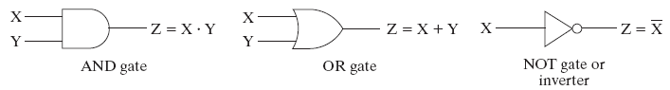
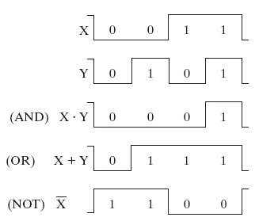
Porte Logiche
Rappresentazione simbolica del circuito che realizza una funzione logica:

Slide 13
Tempo o ritardo di propagazione
La commutazione dell’uscita di una porta non può essere istantanea.
Il ritardo tra la commutazione dell’ingresso(i) e la commutazione dell’uscita è il tempo o ritardo di propagazione) t_{p}:
1
Input
0
tp
tp
tp = 0.3 ns
1
Output
0
0
0.5
1
1.5
Time (ns)

Slide 14
Circuiti logici
Tabella di verità
Equazione logica
X Y Z
F
=
X
+
Y
⋅
Z
F
=
X
+
Y
Z
0 0 0
0
0 0 1
1
Circuito logico
0 1 0
0
X
0 1 1
0
1 0 0
1
Y
F
1 0 1
1
Z
1 1 0
1
1 1 1
1

Slide 15
Terms of Use
All (or portions) of this material © 2008 by Pearson Education, Inc.
Permission is given to incorporate this material or adaptations thereof into classroom presentations and handouts to instructors in courses adopting the latest edition of Logic and Computer Design Fundamentals as the course textbook.
These materials or adaptations thereof are not to be sold or otherwise offered for consideration.
This Terms of Use slide or page is to be included within the original materials or any adaptations thereof.

